Slide 1
Математика
30 января
четверг

Slide 2
Придумано кем-то просто и мудро При встрече здороваться:
«Доброе утро!» Доброе утро солнцу и птицам! Доброе утро доверчивым лицам! И каждый становится добрым,
доверчивым, Доброе утро длится до вечера.

Slide 3
Сложение и вычитание в пределах 100
Тема урока

Slide 5
Стр. №
Стр. 35№ 11

Slide 6
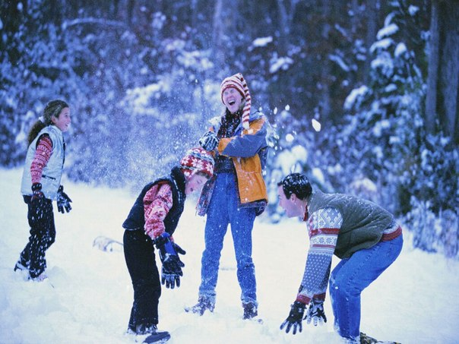
Задача.
Родители с детьми играли в снежки. Папа бросил снежком 30 раз, а Саша на 20 снежков больше. Сколько всего снежков бросили Саша и папа?

Slide 7
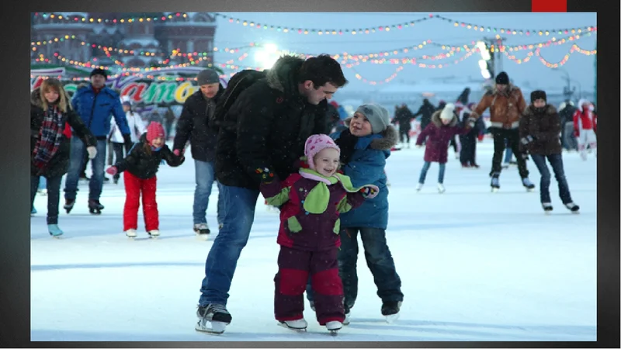
1. Начертите отрезок длинной 9 см;
2. Начертите отрезок на 3 см короче первого.

Slide 8
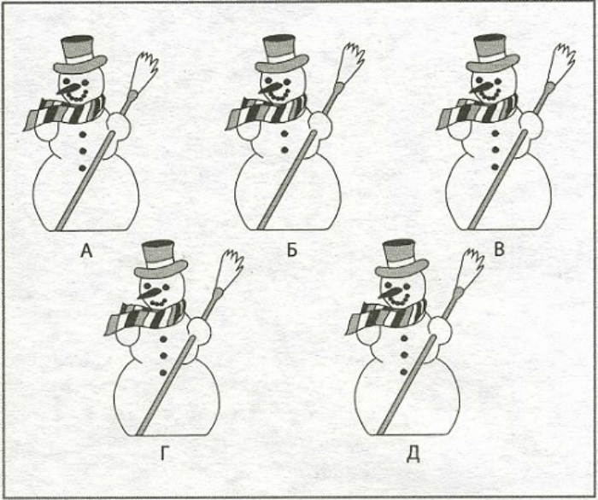
Найди отличие

Slide 9
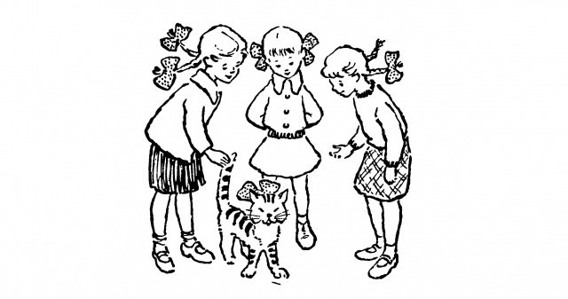
Чей Мурзик?
На рисунке три подружки: Ира, Таня и Галя. С ними кот Мурзик. Только вот чей он? Кто хозяйка Мурзика?

Slide 11
Молодцы!

